Slide 1
数据库课程设计-图书商城
软件Q1541 严辉
website
blog

Slide 2
实现步骤：
需求分析：
这个系统是给谁用的？（商城老板、买书的人）
各个角色有哪些功能？（老板可以添加书目、修改价格、查看销量
等；买书的人可以浏览有哪些书、可以查看书的详情、个人信息、购物车等）
数据库的结构，字段的设计？（书、用户等）

Slide 3
设计（最重要的步骤！！！）：
流程设计：用户如何操作（有无引导页）
前端设计：
页面设计：主页、登陆注册页、个人信息页等的布局
元素设计：按钮、导航栏、下拉列表等的搭配
后端设计：
在哪些操作中需要访问数据库、需要计算
数据库设计：
将字段组合，降低冗余度，优化成3NF

Slide 4
要学习的技能路线：
HTML、CSS、JavaScript （推荐教程：fcc、w3c、codecademy）
前端框架bootstrap
Servlet、Jsp、ssh或者ssm框架 (网易云课堂、传智播客等入门教程）
mysql （已经学了）

Slide 5
要学习的工具：
Git、Github (/’git·hʌb/)(廖雪峰的git教程、我的id)
Linux（推荐带界面的ubuntu入门，熟悉命令、快乐的linux命令行）
英语（…新概念英语???...）

Slide 6
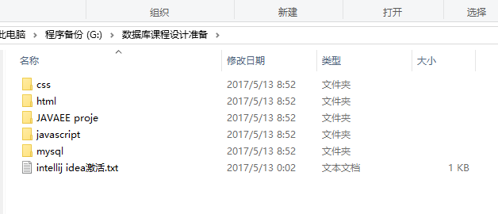
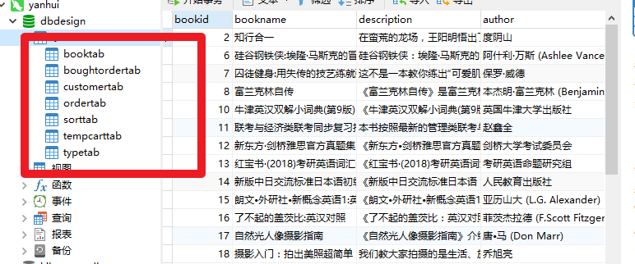

Slide 7
谢谢观看

